Slide 1
ARTO SUPERIORE e CINGOLO SCAPOLARE

Slide 2
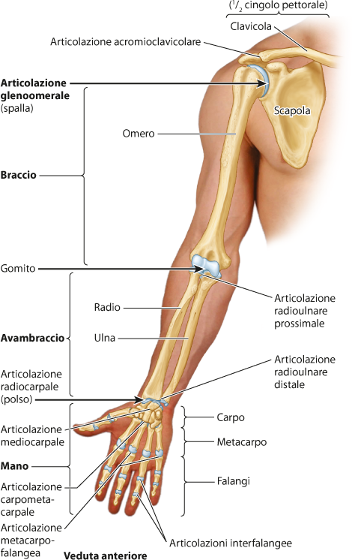
K.L. Moore, A.F. Dalley, A.M.R. Agur Anatomia umana a orientamento clinico Copyright 2015 C.E.A. Casa Editrice Ambrosiana

Slide 3
ARTO SUPERIORE e CINGOLO SCAPOLARE
In senso Prossimo-Distale, vi si descrivono:
CLAVICOLA
SCAPOLA
OMERO (Braccio)
ULNA e RADIO (Avambraccio)
CARPO (Polso)
METACARPO e FALANGI (Mano)

Slide 4
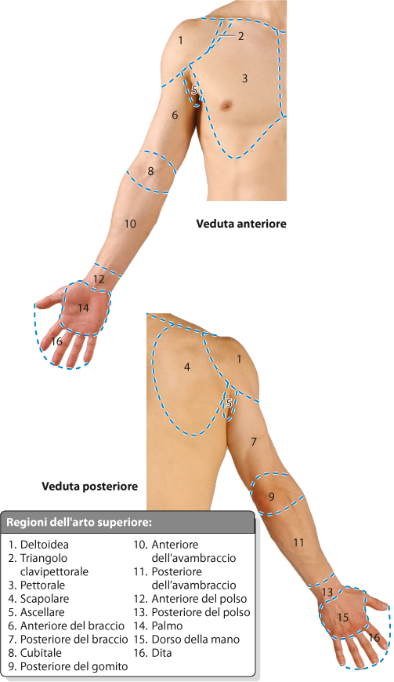
K.L. Moore, A.F. Dalley, A.M.R. Agur Anatomia umana a orientamento clinico Copyright 2015 C.E.A. Casa Editrice Ambrosiana

Slide 5
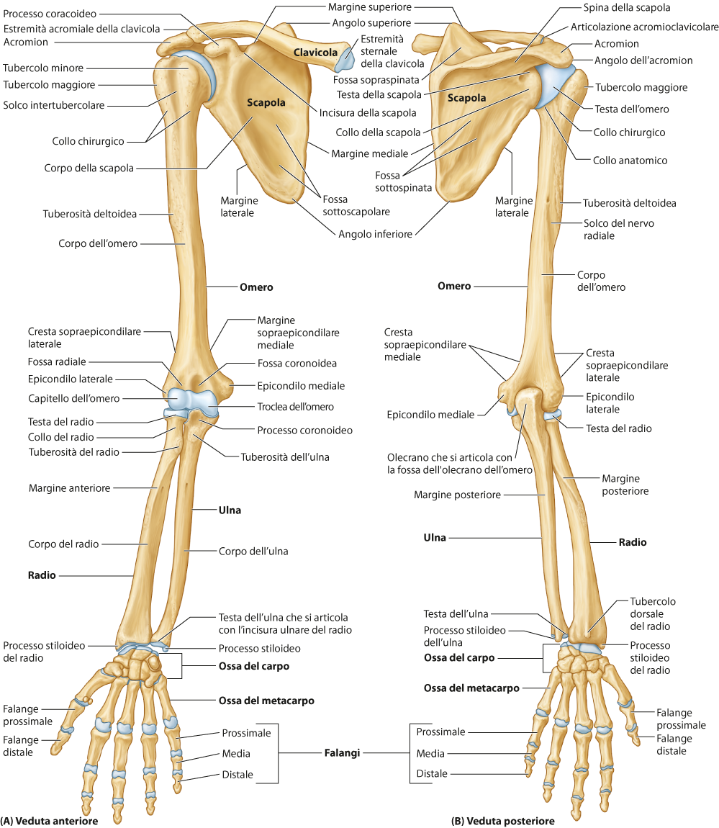
K.L. Moore, A.F. Dalley, A.M.R. Agur Anatomia umana a orientamento clinico Copyright 2015 C.E.A. Casa Editrice Ambrosiana

Slide 6
COMPLESSO ARTICOLARE DELLA SPALLA
In tale dispositivo sono coinvolti :
CINGOLO SCAPOLARE con le relative ARTICOLAZIONI
ARTICOLAZIONE GLENO (SCAPOLO) – OMERALE
MUSCOLI

Slide 7
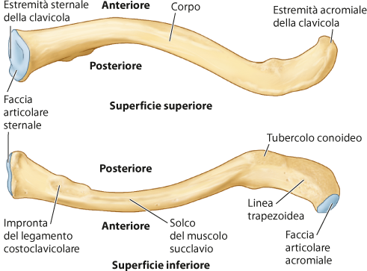
K.L. Moore, A.F. Dalley, A.M.R. Agur Anatomia umana a orientamento clinico Copyright 2015 C.E.A. Casa Editrice Ambrosiana

Slide 8
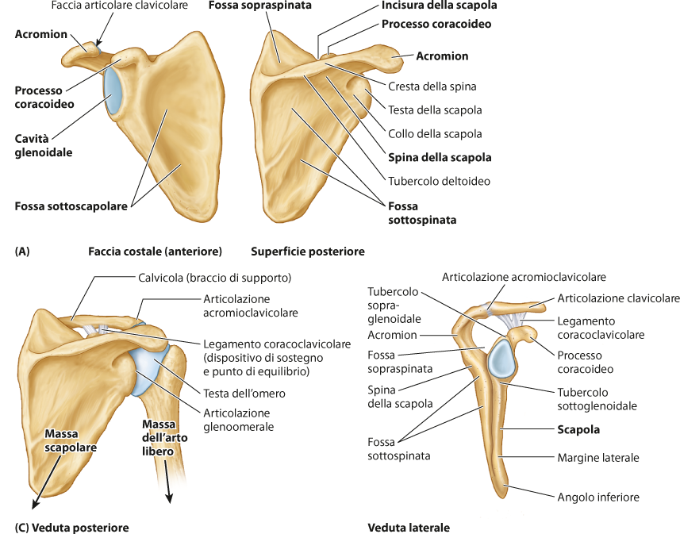
K.L. Moore, A.F. Dalley, A.M.R. Agur Anatomia umana a orientamento clinico Copyright 2015 C.E.A. Casa Editrice Ambrosiana

Slide 9
ARTICOLAZIONI DEL CINGOLO SCAPOLARE
- CORACO-CLAVICOLARE: ARTRODIA con
LEGAMENTI
- ACROMIO-CLAVICOLARE: ARTRODIA
- STERNO-CLAVICOLARE con correlata
articolazione COSTO-CLAVICOLARE

Slide 10
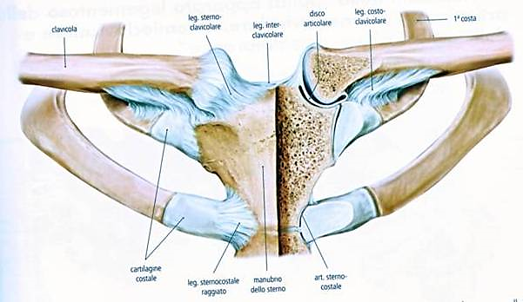
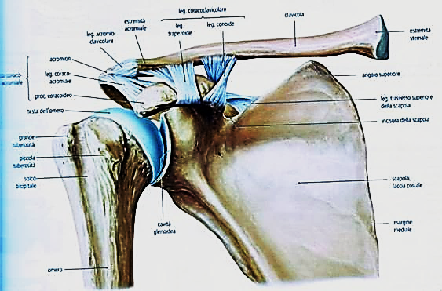
STERNO-
CLAVICOLARE
ACROMIO-
CLAVICOLARE
E
CORACO-CLAVICOLARE

Slide 11
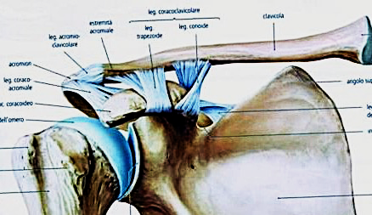
ARTICOLAZIONI CORACO-CLAVICOLARE e ACROMIO-CLAVICOLARE
LEGAMENTO CORACO-CLAVICOLARE:
- LEGAMENTO TRAPEZOIDE (Laterale)
- LEGAMENTO CONOIDE (Mediale)

Slide 12
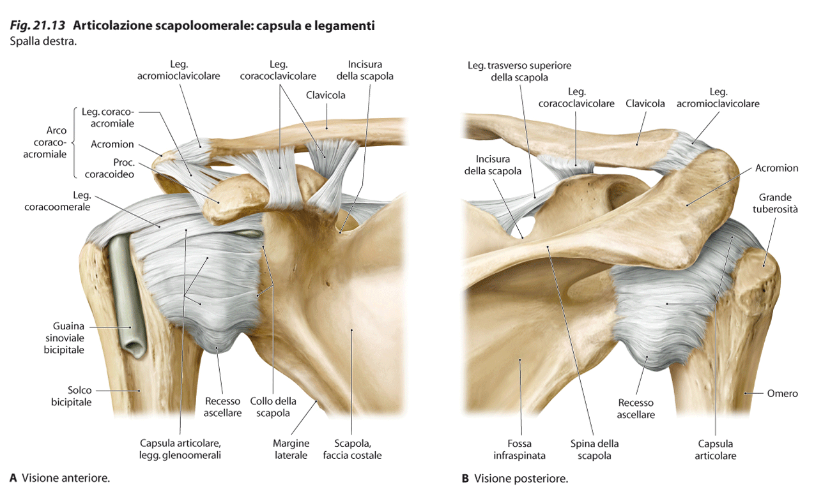
TRAPEZOIDE
CONOIDE

Slide 13
ARTICOLAZIONE STERNO-CLAVICOLARE
ARTICOLAZIONE “A SELLA” (anche se talune fonti parlano di «artrodia»).
CAPI ARTICOLARI:
- CLAVICOLA: Estremità Sternale
- STERNO: Incisura Clavicolare
CAPSULA e DISCO ARTICOLARI
LEGAMENTI:
- STERNOCLAVICOLARI (Anteriore e
Posteriore)
- INTERCLAVICOLARE
MOVIMENTI della CLAVICOLA (correlati ai movimenti dell’ Articolazione Scapolo-Omerale)

Slide 14
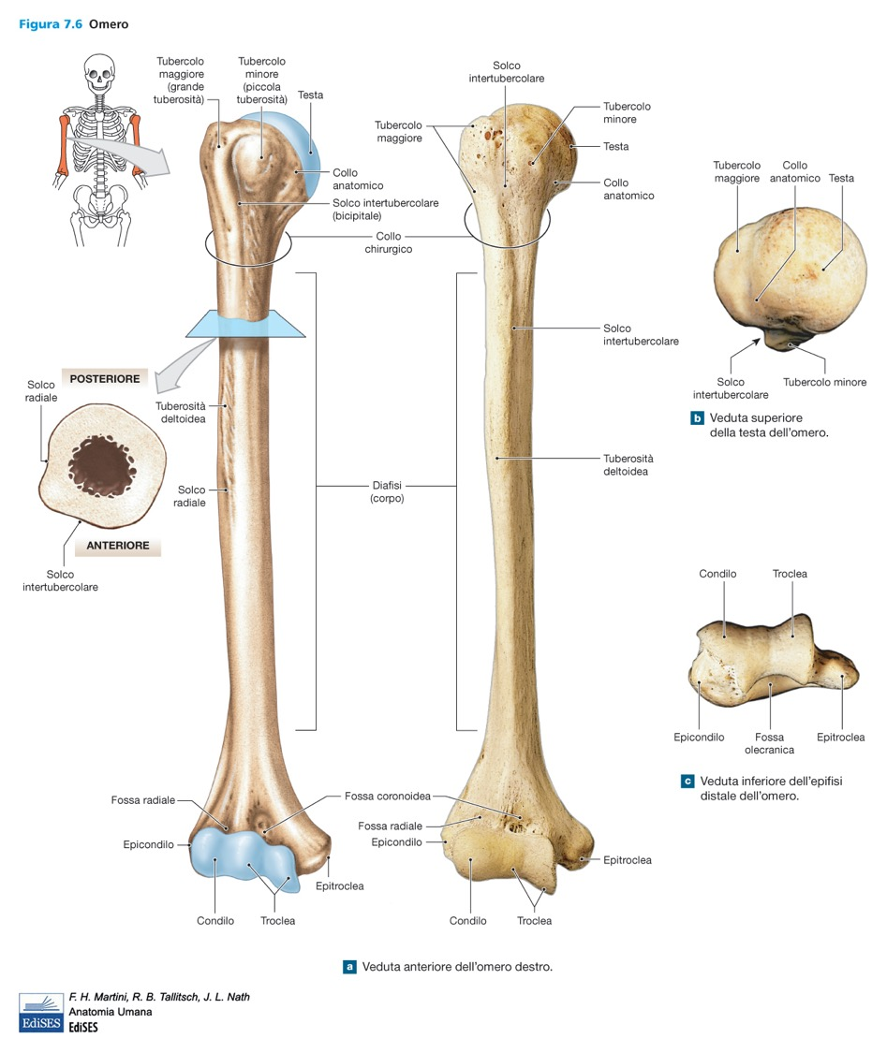
O M E R O
Proiezione
Anteriore

Slide 15
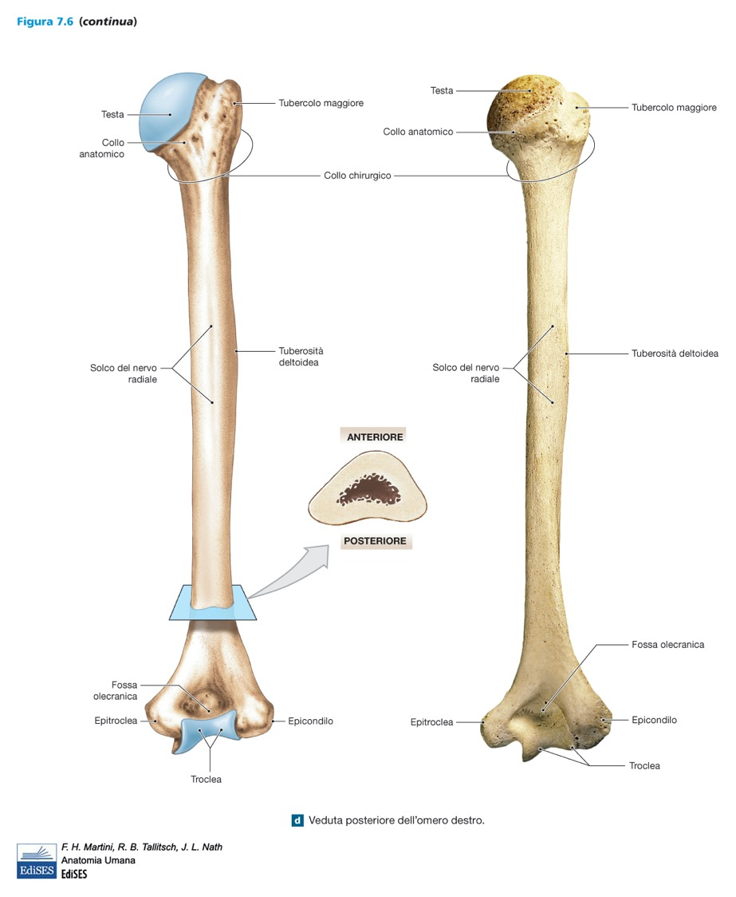
O M E R O
Proiezione
Posteriore

Slide 16
ARTICOLAZIONE SCAPOLO (GLENO-OMERALE)
ENARTROSI
CAPI ARTICOLARI:
- SCAPOLA: Cavità Glenoidea completata dal Labbro
Glenoideo
- OMERO: Testa Omerale
Articolazione stabilizzata da muscoli, in particolare dalla cosiddetta „Cuffia dei Rotatori“
Capsula rinforzata da LEGAMENTI:
MOVIMENTI: tutti quelli descritti nelle Generalità

Slide 17
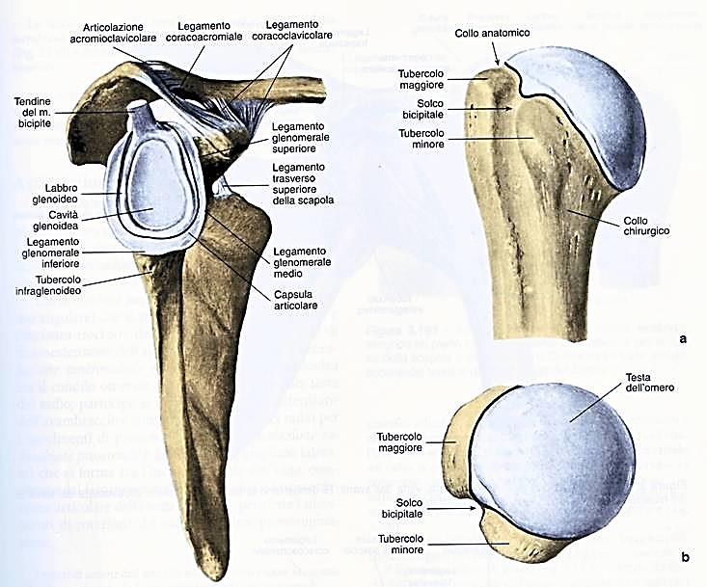
ARTICOLAZIONE SCAPOLO-OMERALE: CAPI ARTICOLARI

Slide 18
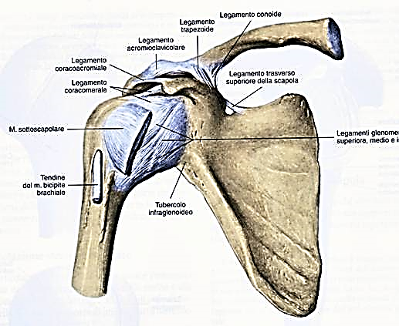
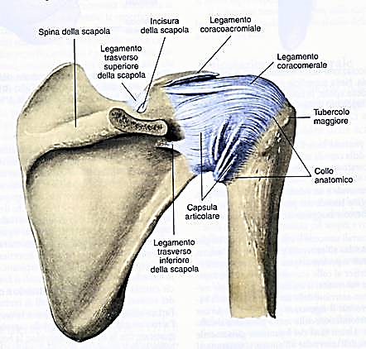
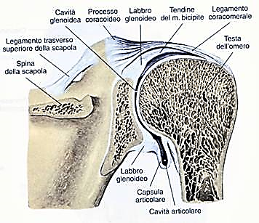
POSTERIORE
ANTERIORE
ARTICOLAZIONE SCAPOLO-OMERALE
( GLENO –OMERALE )

Slide 19
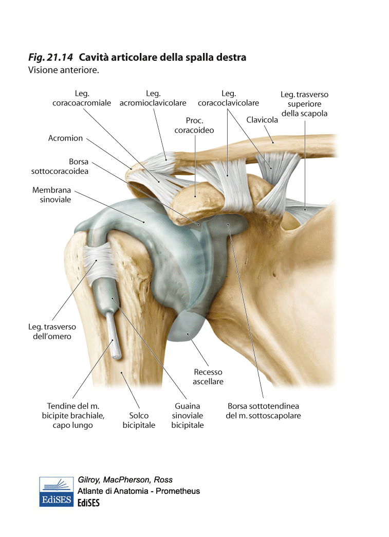

Slide 20
MUSCOLI ARTO SUPERIORE
MUSCOLI DELLA SPALLA
MUSCOLI DEL BRACCIO
MUSCOLI DELL’ AVAMBRACCIO
MUSCOLI DELLA MANO

Slide 21
MUSCOLI CHE AGISCONO SUL COMPLESSO ARTICOLARE DELLA SPALLA

Slide 22
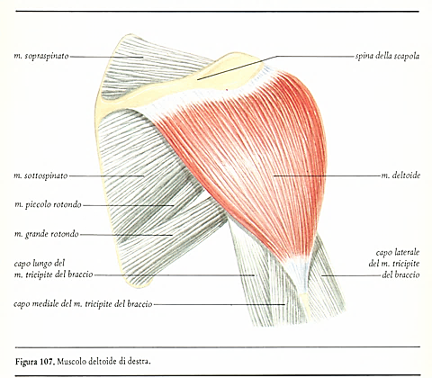
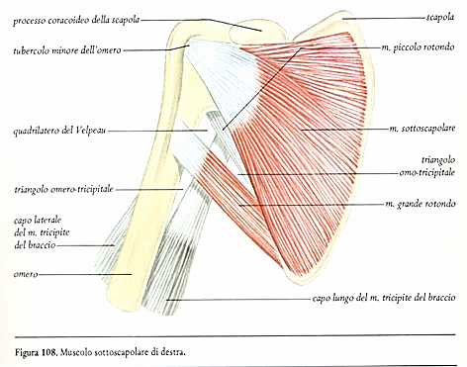
DELTOIDE
SOTTOSCAPOLARE
e
GRANDE ROTONDO

Slide 23
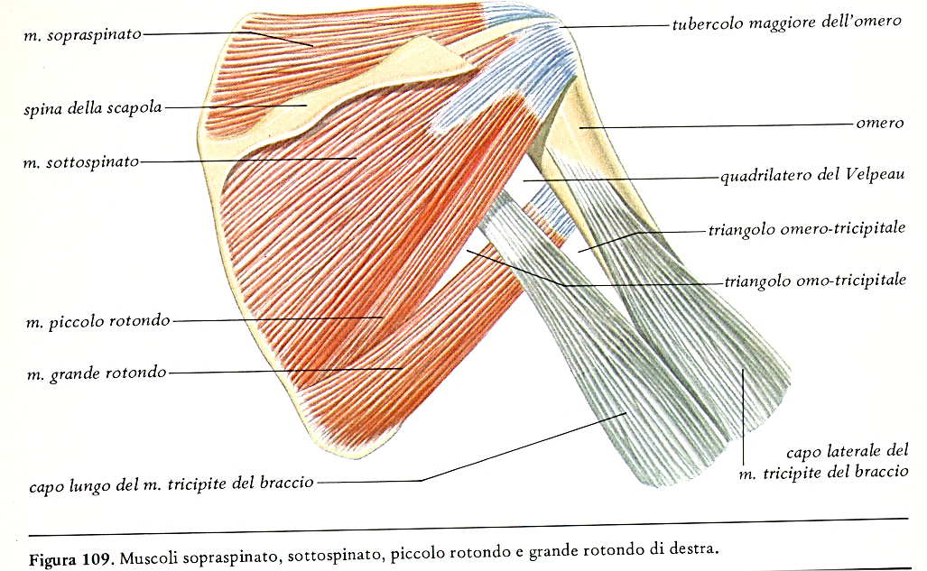
MM. SOPRA- e SOTTOSPINATO GRANDE e PICCOLO ROTONDO

Slide 24
AVAMBRACCIO

Slide 25
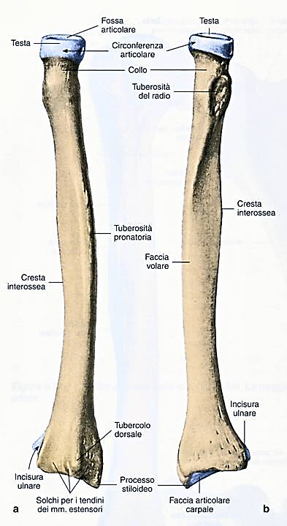
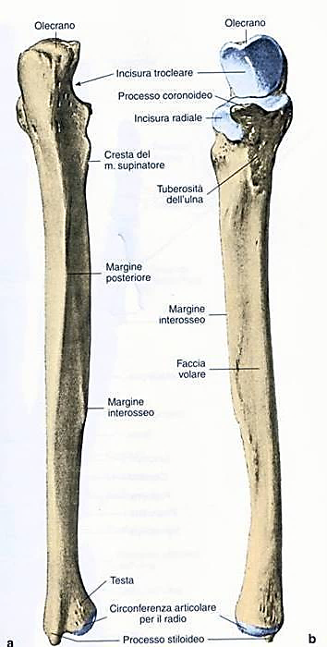
RADIO
ANTERIORE
POSTERIORE
ANTERIORE
POSTERIORE
ULNA

Slide 26
COMPLESSO ARTICOLARE del GOMITO

Slide 27
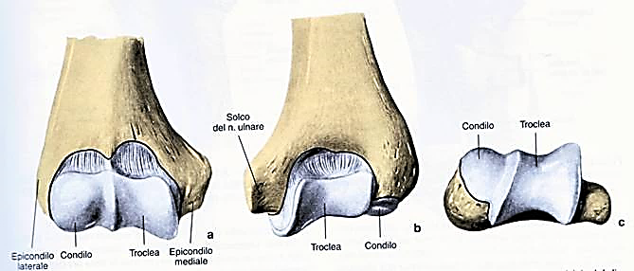
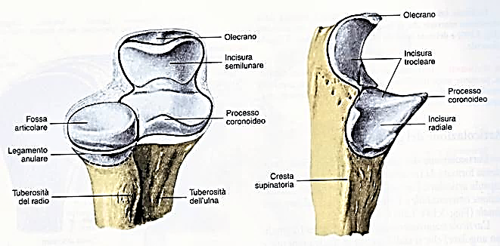
GOMITO CAPI ARTICOLARI
OMERALE
(Capo
Prossimale)
RADIALE e Ulnare (Capo Distale)

Slide 28
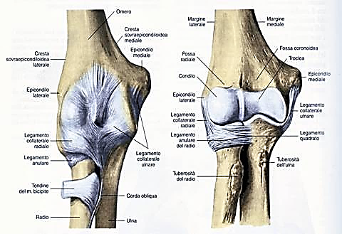
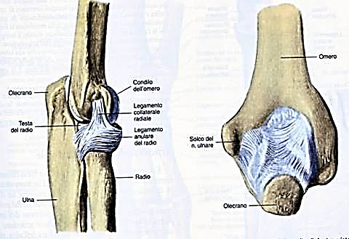
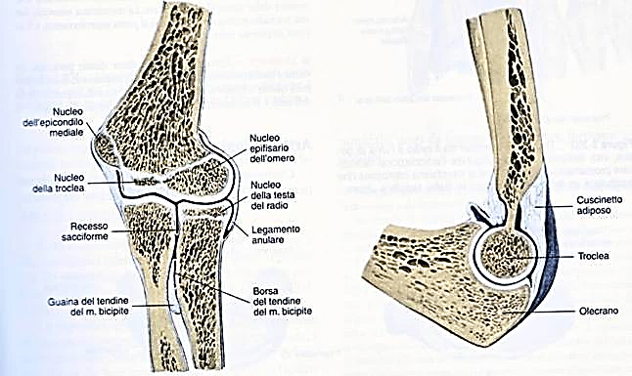
COMPLESSO ARTICOLARE del GOMITO

Slide 29
COMPLESSO ARTICOLARE DEL GOMITO
Comprende:
ARTICOLAZIONE OMERO-RADIALE
ARTICOLAZIONE OMERO-ULNARE
ARTICOLAZIONE RADIO-ULNARE Prossimale
CAPI ARTICOLARI :
- OMERO: Condilo e Troclea
- RADIO: Fossa Articolare della Testa
- ULNA: Olecrano
CAPSULA : le racchiude tutte e tre
LEGAMENTI:
- Collaterale Ulnare
- Collaterale Radiale
- Anulare del Radio
MOVIMENTI:
- Flessione ed Estensione (tra omero e ulna-radio)
- Rotazione definita Pronazione e Supinazione (Radio-Ulnare).

Slide 30
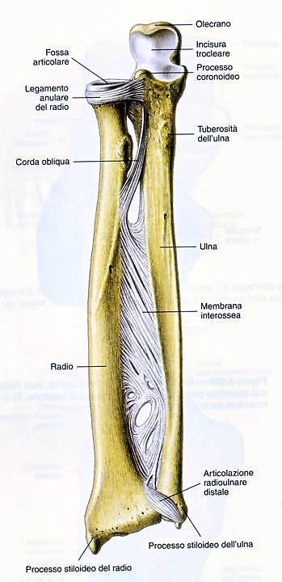
ARTICOLAZIONI RADIO-ULNARI

Slide 31
ARTICOLAZIONE RADIO-ULNARE DISTALE
TROCOIDE (Ginglimo Laterale)
CAPI ARTICOLARI nelle Epifisi Distali
- Ulna: Circonferenza Articolare della Testa
- Radio: Incisura Ulnare
CAPSULA ARTICOLARE con
DISCO ARTICOLARE
MOVIMENTI:
- Rotazione definita Pronazione e Supinazione

Slide 32
MUSCOLI DEL BRACCIO
ANTERIORI, NELLA LOGGIA OSTEO-FASCIALE ANTERIORE DEL BRACCIO
POSTERIORI, NELLA LOGGIA OSTEO-FASCIALE POSTERIORE DEL BRACCIO
Le due logge sono separate dai due SETTI INTERMUSCOLARI LATERALE e MEDIALE, derivanti dalla FASCIA BRACHIALE

Slide 33
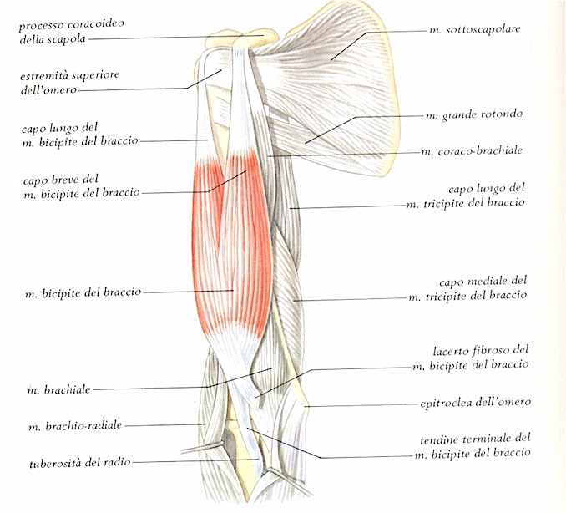
M. BICIPITE BRACHIALE

Slide 34
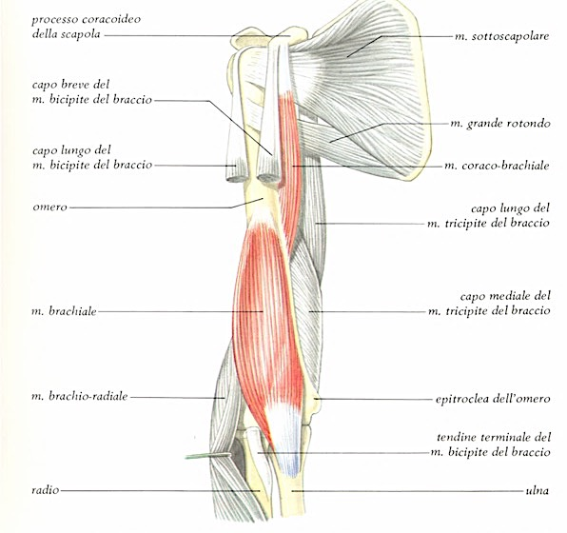
MM. CORACOBRACHIALE e BRACHIALE

Slide 35
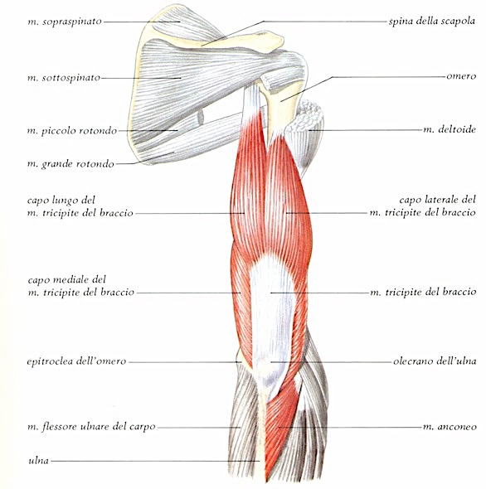
M. TRICIPITE BRACHIALE e ANCONEO

Slide 36
CAVITÀ ASCELLARE
È una profonda depressione alla radice dell’ arto superiore
Può essere schematizzata come una PIRAMIDE QUADRANGOLARE con APICE diretto in ALTO e MEDIALMENTE ed una BASE INFERIORMENTE

Slide 37
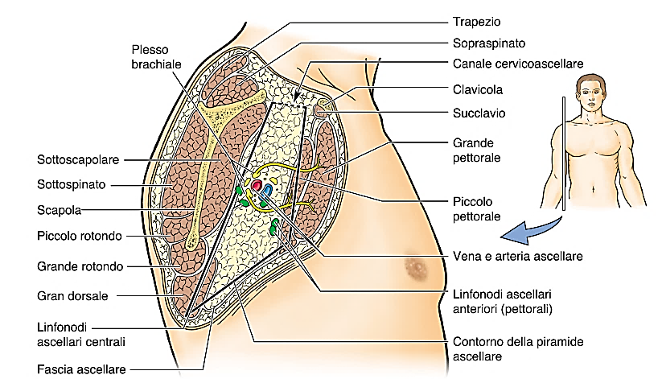
CAVITA’ ASCELLARE in PROIEZIONE PARASAGITTALE

Slide 38
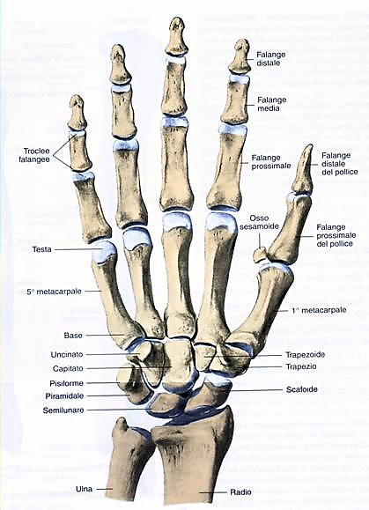
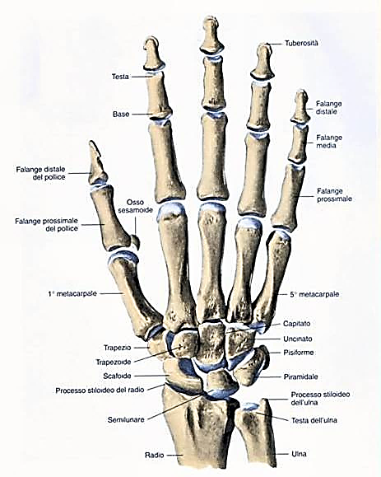
CARPO e MANO
ANTERIORE
POSTERIORE
C A R P O

Slide 39
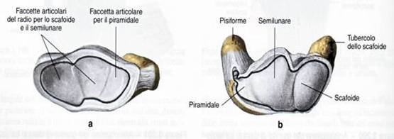
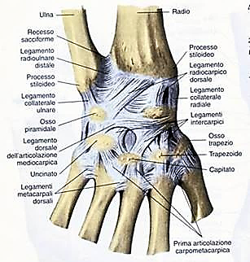
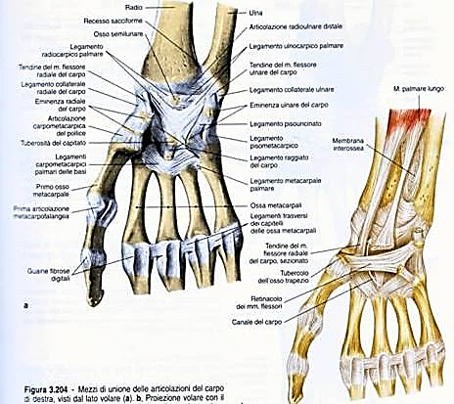
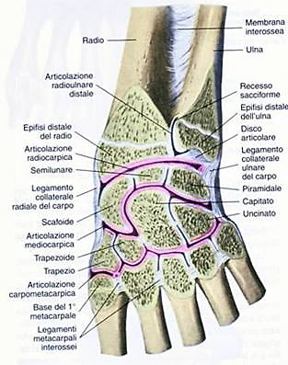
ARTICOLAZIONE RADIO-CARPALE
RADIALE
CARPALE
POSTERIORE
ANTERIORE

Slide 40
ARTICOLAZIONE RADIO-CARPALE (CARPICA)
CONDILOARTROSI
CAPI ARTICOLARI
- Radio: Faccia Articolare Carpale
- Carpo: Scafoide, Semilunare e Piramidale
CAPSULA ARTICOLARE
LEGAMENTI:
- Radio-Carpali
- Ulno-Carpali
- Collaterali
- Legamento TRASVERSO del CARPO
MOVIMENTI:
- Flessione ed Estensione
- Adduzione ed Abduzione
- Circonduzione

Slide 41
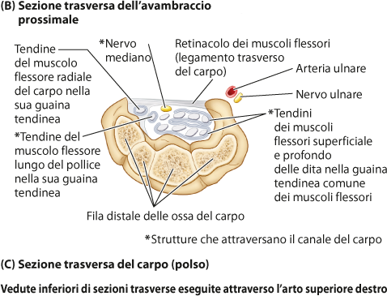
K.L. Moore, A.F. Dalley, A.M.R. Agur Anatomia umana a orientamento clinico Copyright 2015 C.E.A. Casa Editrice Ambrosiana

Slide 42
MUSCOLI DELL’ AVAMBRACCIO (1)
PRESENTANO I VENTRI CARNOSI NELLA PORZIONE PROSSIMALE, da cui si dipartono i TENDINI che raggiungono i rispettivi distretti di azione
RIVESTITI DALLA FASCIA ANTIBRACHIALE
LA FASCIA ANTIBRACHIALE SI ISPESSISCE A LIVELLO CARPALE A COSTITUIRE IL LEGAMENTO DORSALE DEL CARPO (posteriormente) ed il LEGAMENTO TRASVERSO DEL CARPO (anteriormente).

Slide 43
MUSCOLI DELL’ AVAMBRACCIO (2)
I TENDINI DEI MUSCOLI DELL’ AVAMBRACCIO SCORRONO IN GUAINE SINOVIALI CHE NE FACILITANO LO SCORRIMENTO DURANTE LA CONTRAZIONE DEI VENTRI CARNOSI
SI DISPONGONO IN PROSSIMITA’ DEI LEGAMENTI TRASVERSO DEL CARPO E DORSALE DEL CARPO
IL RAPPORTO DEL LEGAMENTO TRASVERSO DEL CARPO CON I TENDINI DEI MUSCOLI FLESSORI PUO’ PORTARE ALLA SINDROME DEL TUNNEL CARPALE

Slide 44
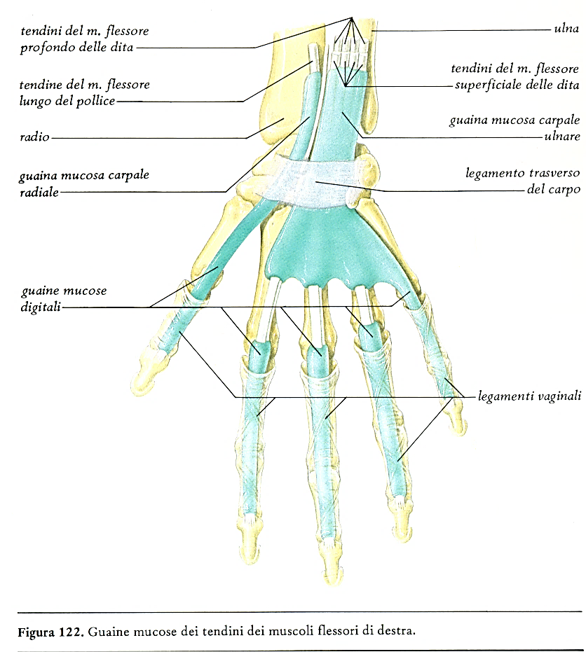
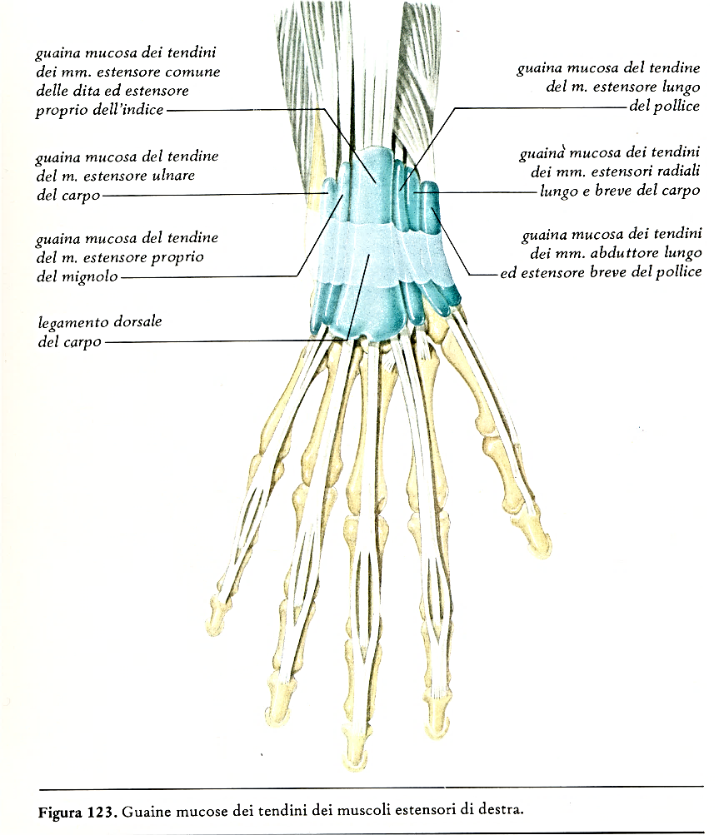
TENDINI E GUAINE TENDINEE

Slide 45
MUSCOLI DELL’ AVAMBRACCIO
Dal punto di vista topografico, si possono considerare:
MUSCOLI ANTERIORI
MUSCOLI LATERALI
MUSCOLI POSTERIORI
In linea di massima, gli anteriori sono flessori; i laterali (ad eccezione del M.BRACHIORADIALE) ed i posteriori sono estensori.

Slide 46
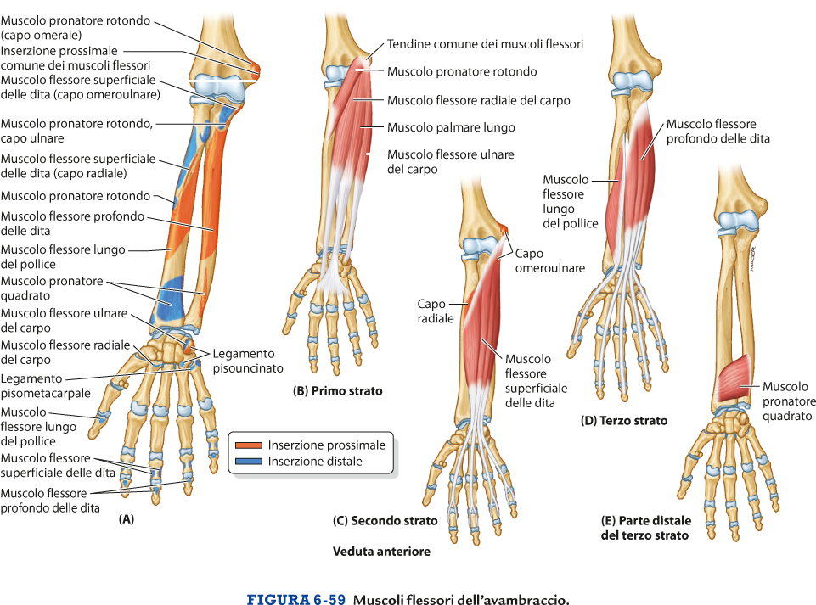
K.L. Moore, A.F. Dalley, A.M.R. Agur Anatomia umana a orientamento clinico Copyright 2015 C.E.A. Casa Editrice Ambrosiana

Slide 47
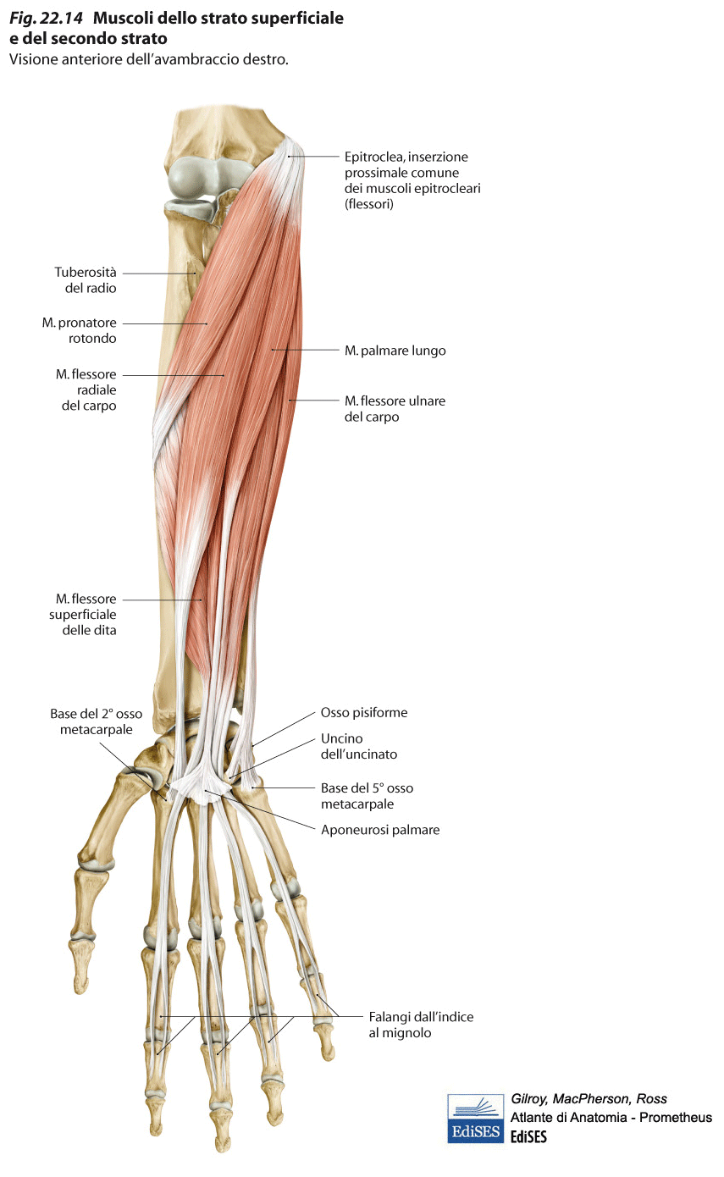

Slide 48
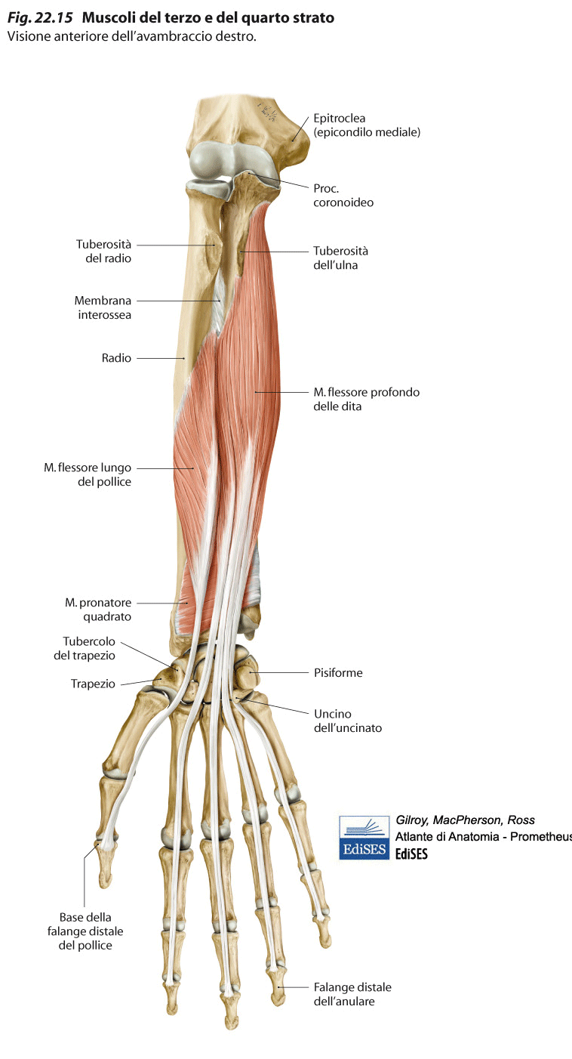

Slide 49
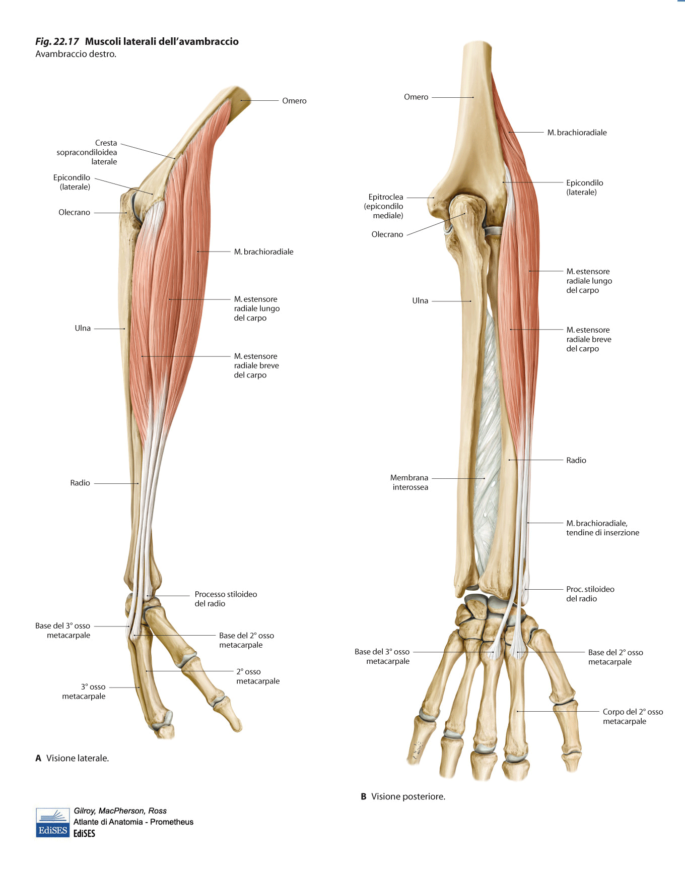

Slide 50
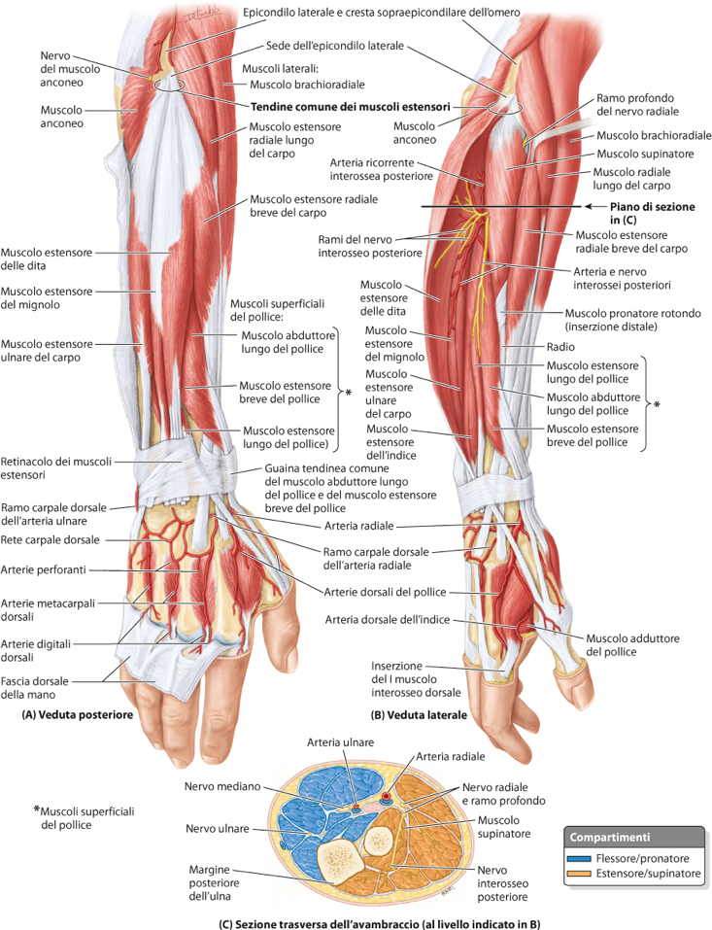
K.L. Moore, A.F. Dalley, A.M.R. Agur Anatomia umana a orientamento clinico Copyright 2015 C.E.A. Casa Editrice Ambrosiana

Slide 51
